Slide 1

Пушкинская карта
Notes:
Оригинальные шаблоны для презентаций: https://presentation-creation.ru/powerpoint-templates.html
Бесплатно и без регистрации.

Slide 2
Пушкинская карта
1
Что такое «Пушкинская карта»?
2
Как оформить?
3
Как пользоваться?
4
Операции по карте
5
Преимущества и итоги

Slide 3
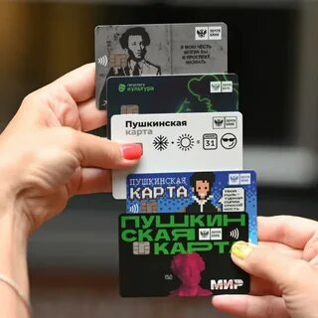
1. Что такое «Пушкинская карта»?
Это проект, направленный
на то, чтобы молодые люди
имели возможность посещать культурные мероприятия бесплатно .
С 1 февраля 2022 г. возможности Пушкинской карты будут расширены:
ее будут принимают и в кинотеатрах
при покупке билетов на российские фильмы (созданные при поддержке Министерства культуры и Фонда кино).

Slide 4
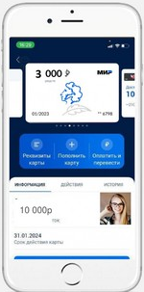
2. Как оформить?
Пушкинскую карту может оформить любой гражданин России
в возрасте от 14 до 22 лет включительно.
Пушкинская карта» именная и действует на всей территории России.
Вы можете оформить виртуальную карту «Мир» прямо в приложении
«Госуслуги.Культура» во вкладке «Счет» или получить пластиковую карту
в отделении Почта Банка
Виртуальная
Пластиковая
Скачать приложение «Госуслуги.Культура» (доступно в AppStore и Google Play);
Авторизоваться через логин и пароль от портала Госуслуги (учетная запись должна быть подтверждена);
Сделать селфи, чтобы подтвердить личность.
Обратиться в ближайшее отделение «Почта Банка», предъявив паспорт и СНИЛС;
Оформить выпуск пластиковой карты.
При желании владельцы
онлайн-карты могут продублировать её на физическом носителе.

Slide 5

3. Как пользоваться?
В 2022 году лимит по Пушкинской карте увеличен до 5000 рублей.
Именно такую сумму владельцы карт имеют в своем распоряжении для посещения культурных мероприятий.
Выберите мероприятие из афиши в приложении или на сайте «Культура.РФ» и оплатите билет картой.
При покупке билетов на сайте самой культурной организации или через кассу убедитесь заблаговременно, что организация является партнером программы.
После оплаты при помощи «Пушкинской карты» именные билеты на выбранное событие придут на вашу электронную почту.
Если у вас пластиковая карта – билеты можно оплатить и в кассе организатора выбранного мероприятия.
На мероприятие следует взять паспорт для подтверждения личности
Важно: при возврате купленного билета деньги за него возвращаются обратно на «Пушкинскую карту».

Slide 6
4. Операции по карте
На что можно потратить деньги?
Средствами с карты можно оплатить только билеты в культурные учреждения страны из списка партнеров программы. Потратить деньги на другие цели нельзя.
Можно ли снять деньги с карты?
Снять наличные с карты или пополнить ее баланс нельзя. По этой карте запрещены любые операции, кроме покупки билетов на культурные мероприятия в рамках программы и возврата ранее купленных билетов.
Можно ли купить билеты по этой карте для друзей и родственников?
Нет, правилами программы это запрещено. Все купленные по карте билеты именные.
Когда можно потратить средства с карты?
Планируется, что счет будут пополнять ежегодно, но копить суммы не получится: баланс карты в конце года обнуляется.

Slide 7
5. Итоги
Преимущества Пушкинской карты – это:
Возможность попробовать новое;
Выделяются бюджетные деньги для всех граждан РФ
от 14 до 22 лет без исключения;
Карта действует на территории всей страны;
Возможность купить билет как офлайн, так и онлайн.
Важно знать:
Неизрасходованный остаток за 2021 год по «Пушкинской карте» не суммируется с начисленной в январе 2022г. суммой. Баланс карты можно узнать в момент оплаты выбранного мероприятия;
В течение года на посещение кинотеатров можно будет потратить до 2 000 рублей;
Виртуальная карта действует 1 год, после чего автоматически перевыпускается;
В случае если у вас пластиковая карта – для перевыпуска следует обратиться в офис банка, выпустившего карту;
Подать онлайн-заявку по паспорту и номеру СНИЛС на получение «Пушкинской карты» можно на официальном сайте "Почта Банк"

Slide 8
5. Итоги
НО!!!!будьте внимательны!
В интернете можно найти предложения вывести средства за вознаграждение. Одновременно с этим на некоторых сайтах («Авито») существуют объявления о продаже карт с ценником
от 2 до 100 тысяч рублей.
Это МОШЕННИКИ, которые пользуются доверчивостью молодых людей и стремятся к легкому заработку. В Телеграмме в схемах даже не участвуют люди, а деньги собирают специальные боты.
Оформить «Пушкинскую карту» можно ТОЛЬКО в специальном мобильном приложении «Госуслуги.Культура» или в отделении «Почта Банка».

Slide 9
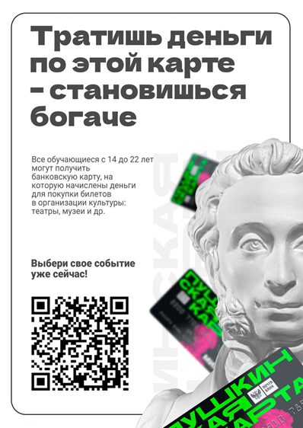

Slide 10
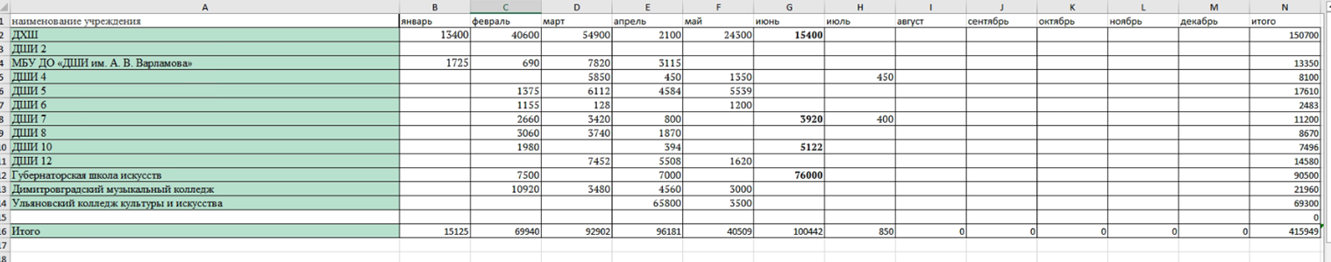
Итоги 1 полугодия
Республика Мордовия 64665 70,90%
Май
ГБПОУ РМ «Саранское музыкальное училище им. Л. П. Кирюкова» 73300
МБУДО «Детская художественная школа № 3»Саранск 12000
МБУ ДО «Детская музыкальная школа №2» Саранск 4500
МБУДО «Детская художественная школа № 4» Саранск 5100
МБУДО «Детская музыкальная школа №6» Саранск 11000
МБУ ДО «ДМШ №1» Саранск 1980
МБУДО «Детская школа искусств Чамзинского МР» Чамзинский район 2200
МБУДО Детская школа искусств № 7 Саранск 1400
МБУ ДО «Детская школа искусств №1» Саранск 3050
МБУДО «Детская школа искусств № 8» Саранск 1000

